Slide 1
Афиша на уроке истории: приемы и методы.
Волкова Вера Константиновна

Slide 2
Обращаясь к этимологии слова «Афиша»
«Вывешивать, выставлять напоказ»
В XIII в. affiche (также в форме afiche) использовалось в значении «булавка, острый колышек, прищепка», а уже позднее приобрело значение «нечто, прикрепляемое булавками, колышками».
В настоящий же момент, в обширном смысле «афишей» мы назовём всякого рода объявление.
В настоящий же момент, в обширном смысле «афишей» мы назовём всякого рода объявление.

Slide 3
Афиша изначально есть носитель какой-либо информации. Это может быть место проведения спектакли или концерта, время проведения действия, его описание и т.д
Плакат же — призыв, изображение, определённые образ, в котором тексту будет отводиться минимум места.

Slide 4


На протяжении всех этапов модернизации неизменным в афише остаётся одно — название предстоящего действия.

Slide 5

Задание 1
После нескольких минут рассмотрения, учащимся задаются следующие вопросы:
1. Какая историческая личность изображена на афише и чем данная личность прославлена? С каким историческим событием и в какой стране связана данная личность?
2. Почему именно Робеспьер был выбран в качестве центральной фигуры для спектакля?
3. Какие события времен Робеспьера подтолкнули к созданию данного спектакля?
4. Как вы считаете, с какой целью был поставлен данный спектакль?

Slide 6
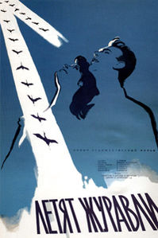
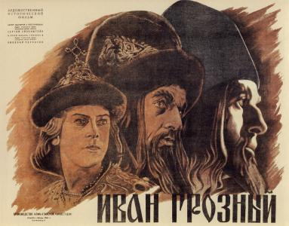
Задание 2
Учащимся предлагается соединить афишу фильма с фактом из истории данного фильма:
 | Идею о необходимости создания фильма высказал Иосиф Сталин и предложил подобрать для этой работы крупного мастера-режиссёра. Выбор Андрея Жданова и Ивана Большакова пал на Сергея Эйзенштейна. Сценарий фильма, написанный Эйзенштейном, утверждал лично Сталин.
 | Фильм снимался на местах исторических событий в Одессе, которая тогда была одним из центров кинопроизводства.

Slide 7
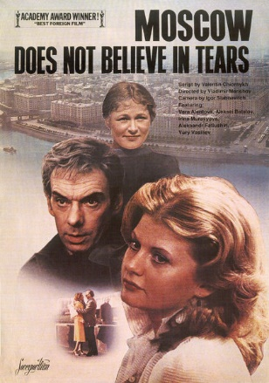
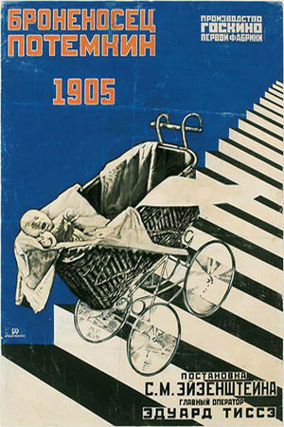

 | Съёмки фильма производились на целинных землях Оренбургской области в совхозе «Комсомольский», как указано в титрах.
 | Фильм изменил военный жанр советского кино, где ранее войну представляли как фронтовую жизнь. В этих фильмах война представлена как драма обычных людей.
 | В 1981 году фильм был удостоен премии «Оскар» в номинации «Лучший фильм на иностранном языке» и государственной премии СССР.

